Slide 1
Gerontecnologia - Princípios e práticas para apoiar a sociedade em envelhecimento

Slide 2
José Flávio Viana Guimarães
Inovação Tecnológica da Saúde
Médico graduado pela Faculdade de Medicina da UFMG - 1988
Pós-graduado em Geriatrira e Gerontologia - PUCRS – 2002
MBA Gerenciamento de Projetos – UFU – 2012
MS em Ciências – Engenharia de Sistemas de Saúde - PPGEB – UFU – 2020
Sócio SBGTEC
Perito Médico Federal – Ministério da Economia do Brasil

Slide 3
Os Desafios e Oportunidades da Gerontecnologia para o Brasil

Slide 4
Objetivos
INOVAÇÃO TECNOLÓGICA NO BRASIL - DESAFIOS
A ECONOMIA DA LONGEVIDADE
OS DESAFIOS DA GERONTECNOLOGIA NO BRASIL

Slide 5
PINTEC 2017

Slide 6
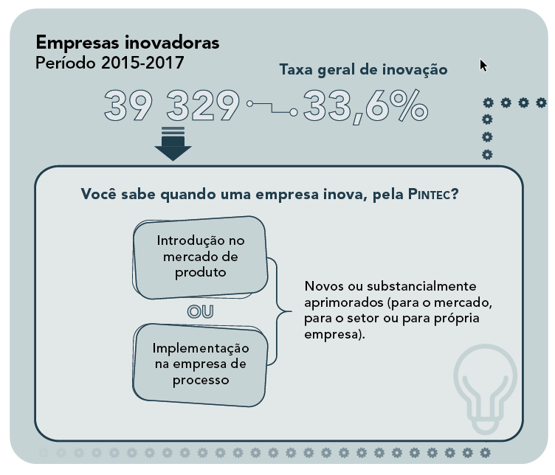
Fonte: IBGE, Diretoria de Pesquisas, Coordenação de Serviços e
Comércio, Pesquisa de Inovação 2015-2017.

Slide 7
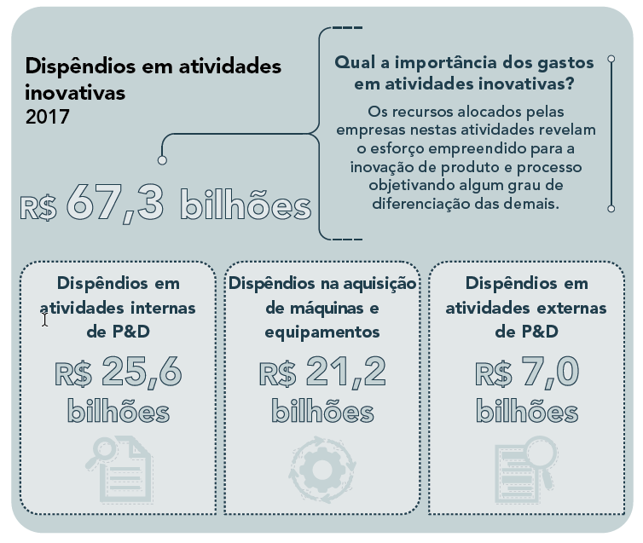
Fonte: IBGE, Diretoria de Pesquisas, Coordenação de Serviços e
Comércio, Pesquisa de Inovação 2015-2017.

Slide 8
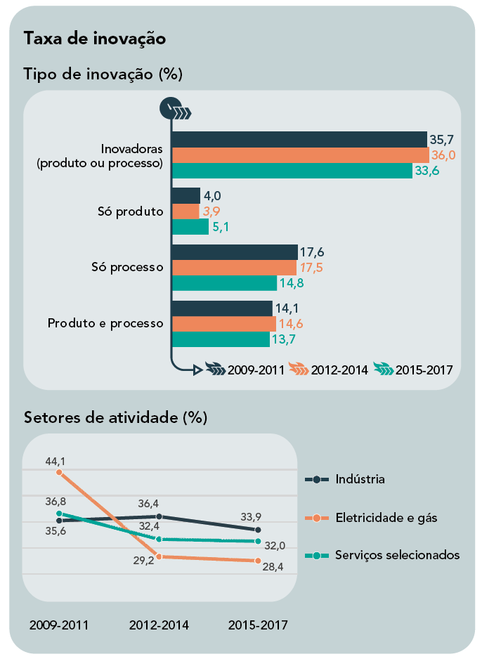
Fonte: IBGE, Diretoria de Pesquisas, Coordenação de Serviços e Comércio, Pesquisa de
Inovação 2009-2017.
Nota: A taxa de inovação corresponde ao percentual do número de empresas que
implementaram inovações de produto ou processo sobre o total de empresas.

Slide 9
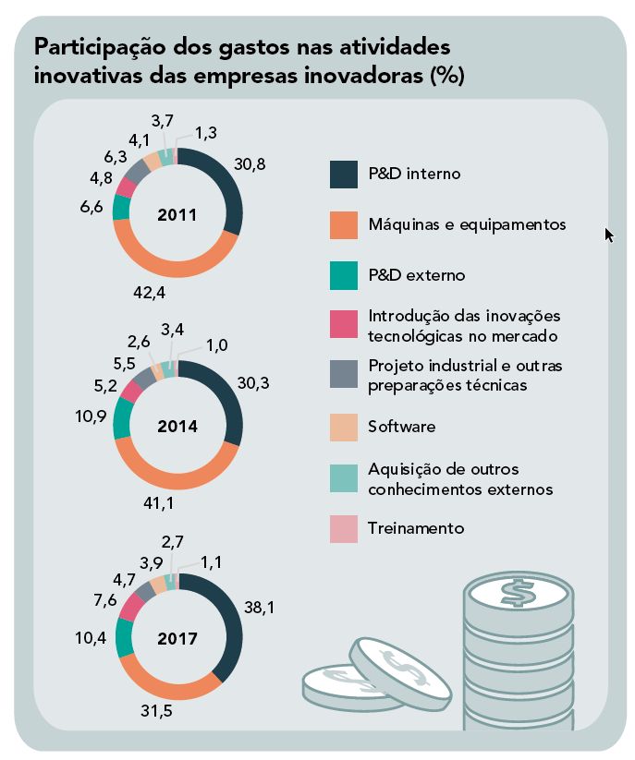
Fonte: IBGE, Diretoria de Pesquisas, Coordenação de Serviços
e Comércio, Pesquisa de Inovação 2011/2017.

Slide 10
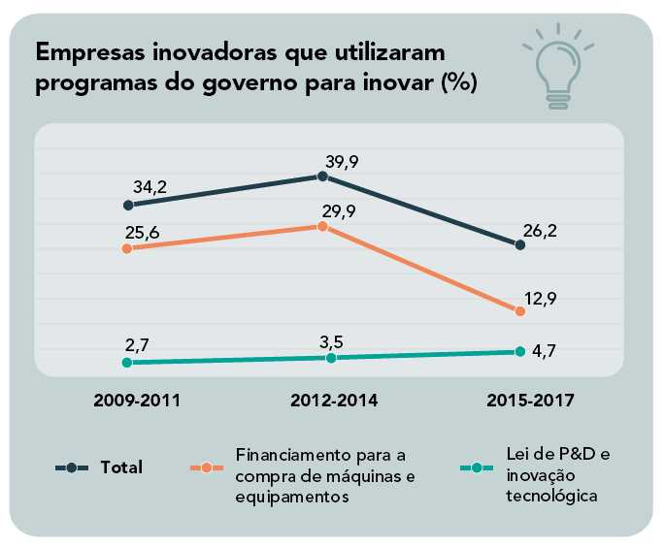
Fonte: IBGE, Diretoria de Pesquisas, Coordenação de Serviços
e Comércio, Pesquisa de Inovação 2009-2017.

Slide 11
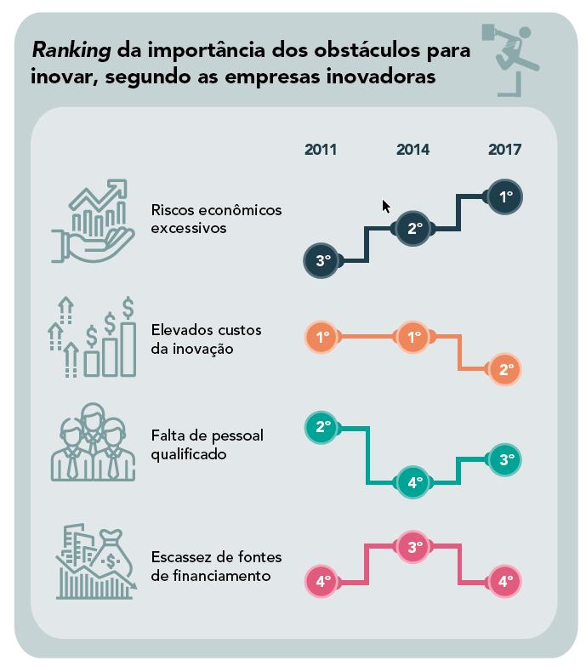
Fonte: IBGE, Diretoria de Pesquisas, Coordenação de Serviços e
Comércio, Pesquisa de Inovação 2011/2017.

Slide 12
Índice Global de Inovação 2019

Slide 13
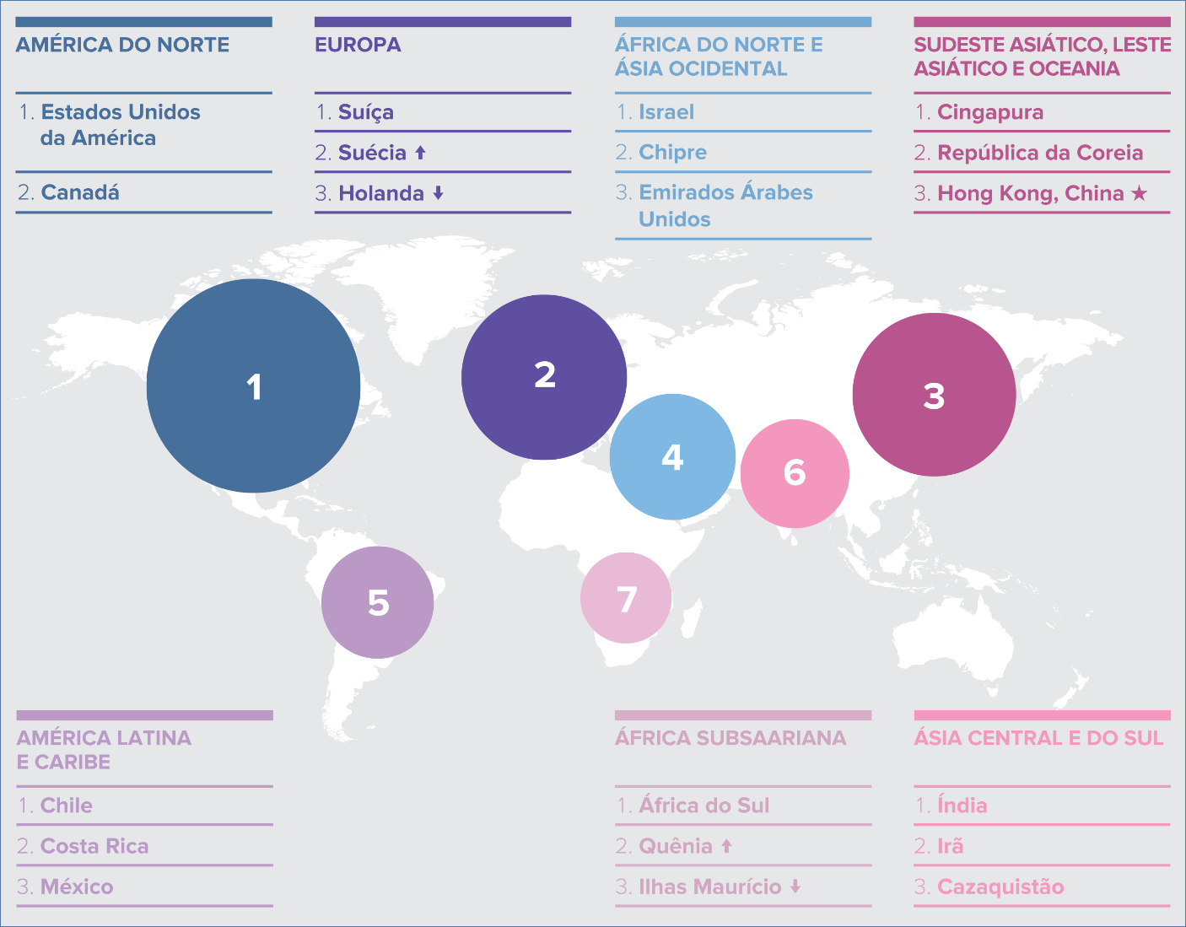
Líderes Globais em Inovação em 2019
As 3 principais economias da inovação por região

Slide 14
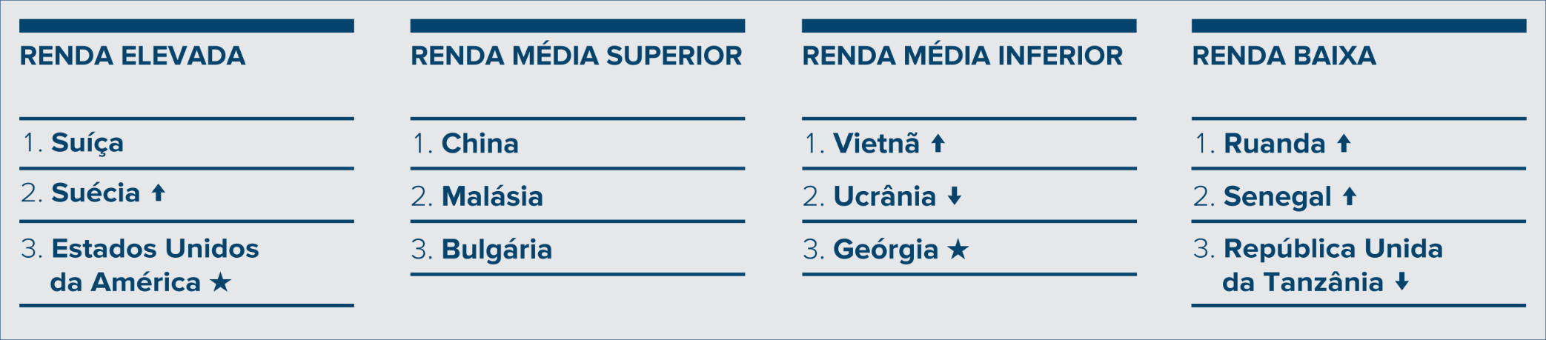
Líderes Globais em Inovação em 2019
As 3 principais economias da inovação por grupo de renda

Slide 15
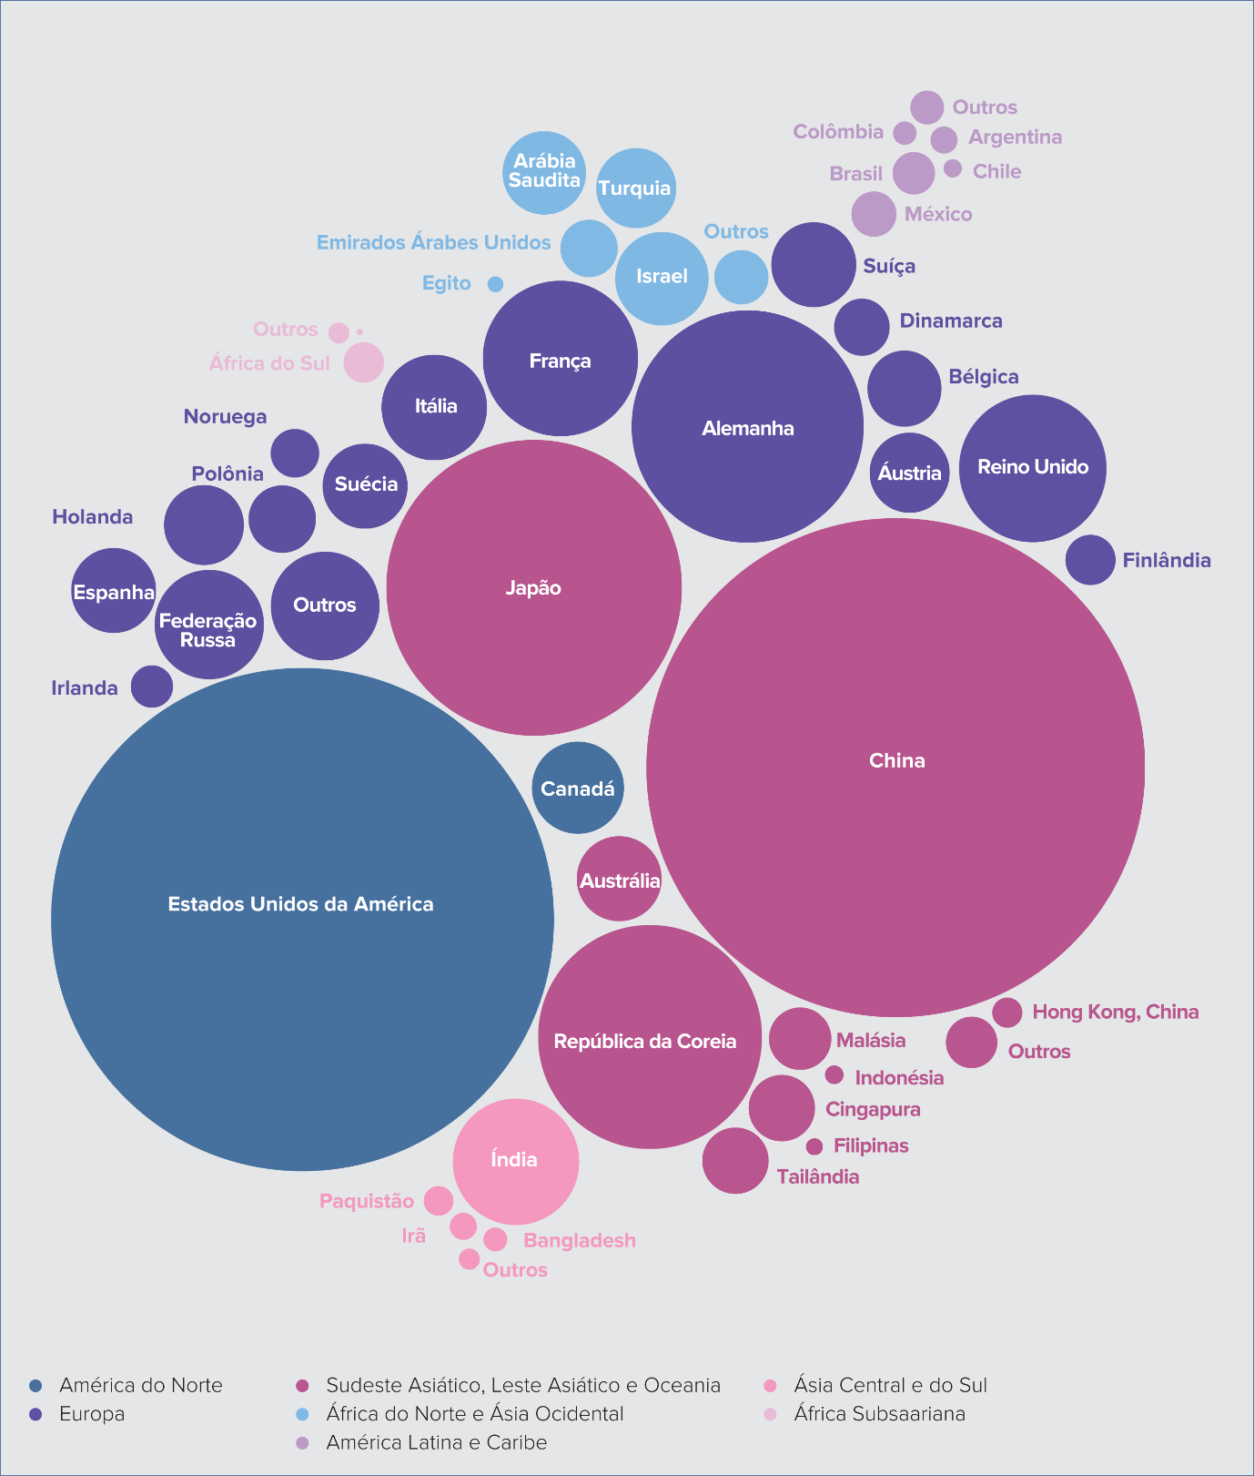
Proporções por região e por economia das despesas empresariais mundiais 2017

Slide 16
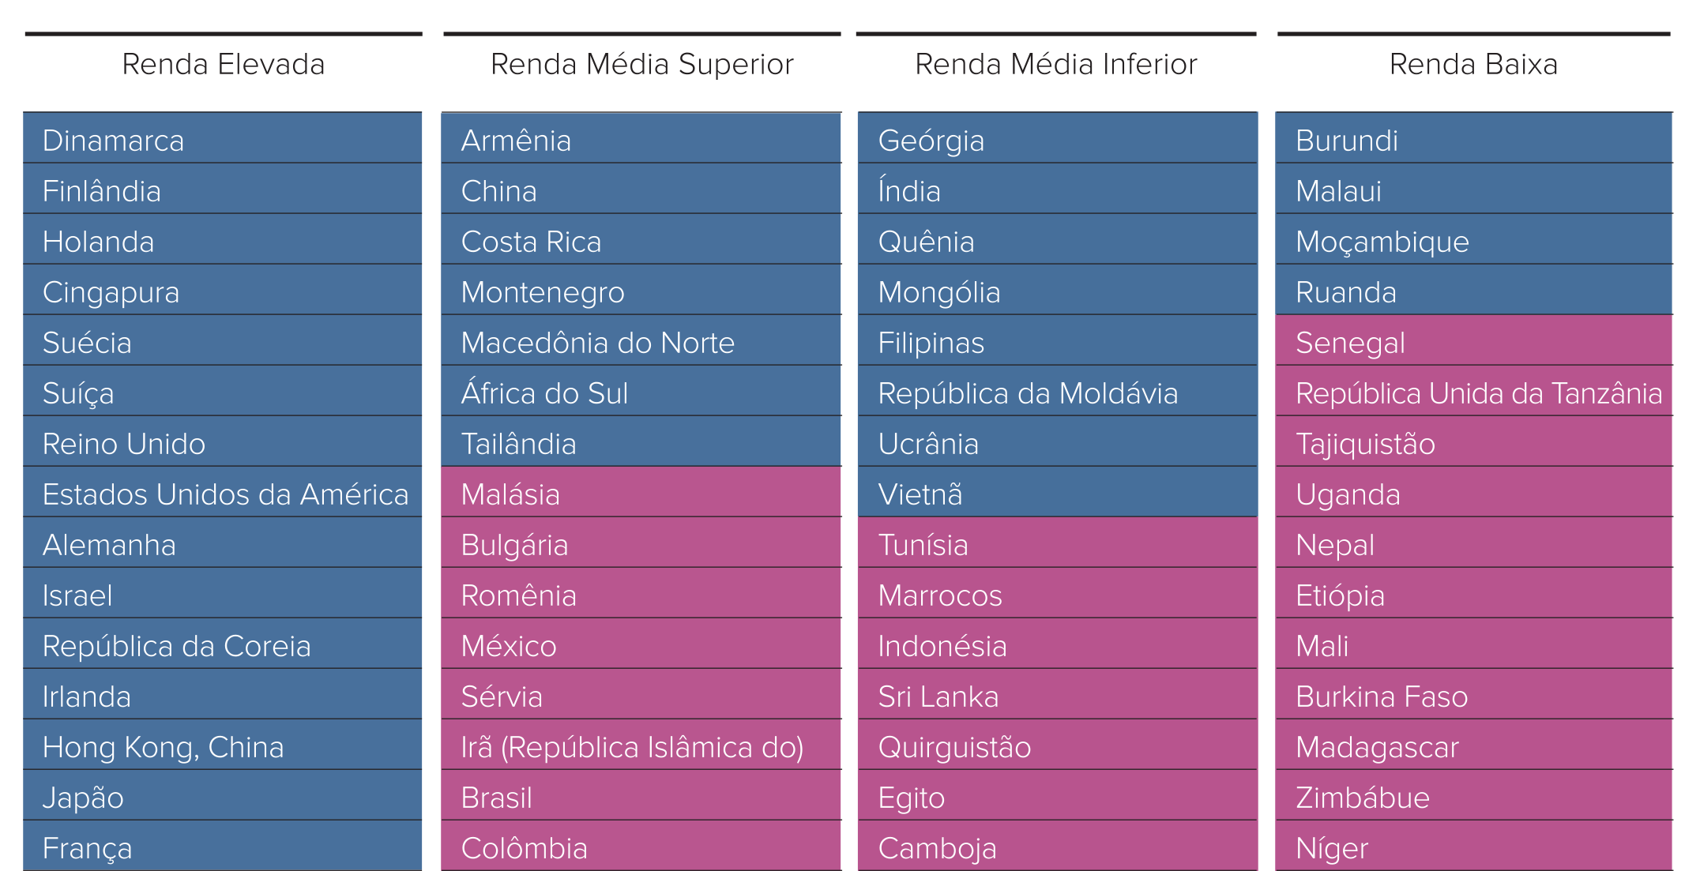
Desempenho em inovação em diferentes níveis de renda - 2019
Acima das expectativas em relação ao nível de desenvolvimento
De acordo com as expectativas em relação ao nível de desenvolvimento

Slide 17
10 universidades mais bem classificadas em economias de renda média
Localização | Universidade | Pontuação
China | Universidade de Tsinghua | 87,2
China | Universidade de Pequim | 82,6
China | Universidade de Fudan | 77,6
Malásia | Universiti Malaya (UM) | 62,6
Federação da Rússia | Universidade Estadual de Moscou Lomonosov | 62,3
México | Universidade Nacional Autônoma do México (UNAM) | 56,8
Brasil | Universidade de São Paulo (USP) | 55,5
Índia | Instituto Indiano de Tecnologia de Bombaim (IITB) | 48,2
Índia | Instituto Indiano de Ciência de Bangalore (IISC) | 47,1
Índia | Instituto Indiano de Tecnologia de Nova Déli (IITD) | 46,6

Slide 18
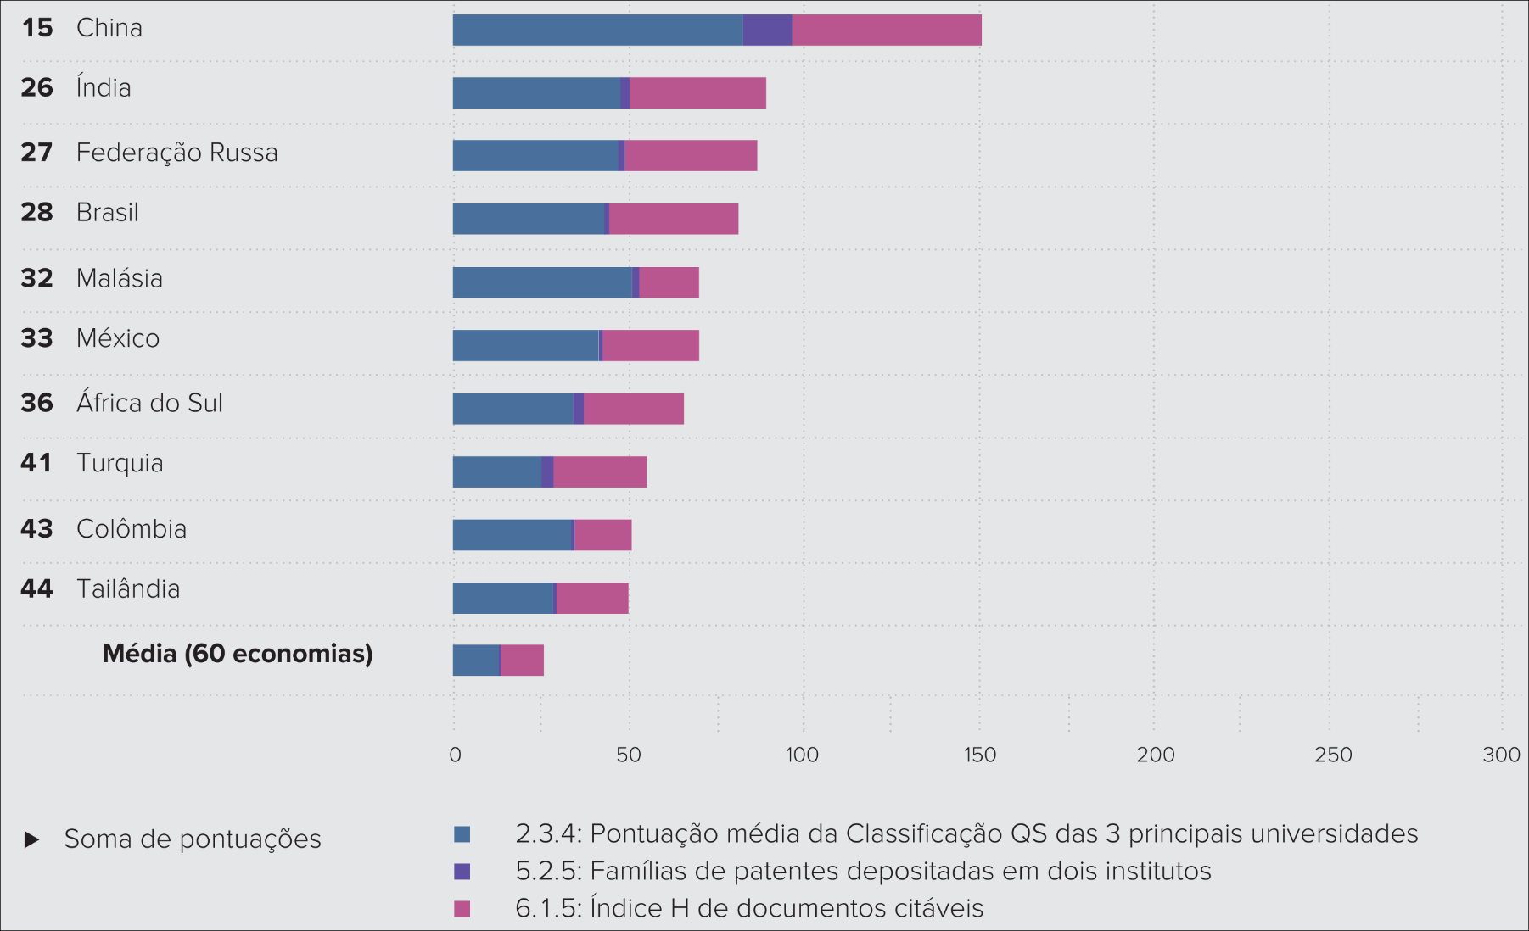
Indicadores de qualidade de inovação: 10 principais economias de renda elevada e média - 2019
Economias de renda média

Slide 19
Principal cluster de economias ou regiões transfronteiriças entre os 50 mais importantes - 2019
Posição | Nome do cluster | Economia(s)
1 | Tóquio-Yokohama | JP
2 | Shenzhen-Hong Kong | CN/HK
3 | Seul | KR
4 | Pequim | CN
5 | São José-São Francisco | CA US
9 | Paris | FR
15 | Londres | GB
18 | Amsterdã-Roterdã | NL
20 | Colônia | DE
23 | Tel Aviv-Jerusalém | IL
28 | Cingapura | SG
31 | Eindhoven | BE/NL
32 | Estocolmo | SE
33 | Moscou | RU
35 | Melbourne | AU
39 | Toronto | ON CA
40 | Bruxelas | BE
42 | Madri | ES
46 | Teerã | IR
48 | Milão | IT
50 | Zurique | CH/DE

Slide 20
Indicadores Nacionais de Ciência e Tecnologia e Inovação 2019

Slide 21
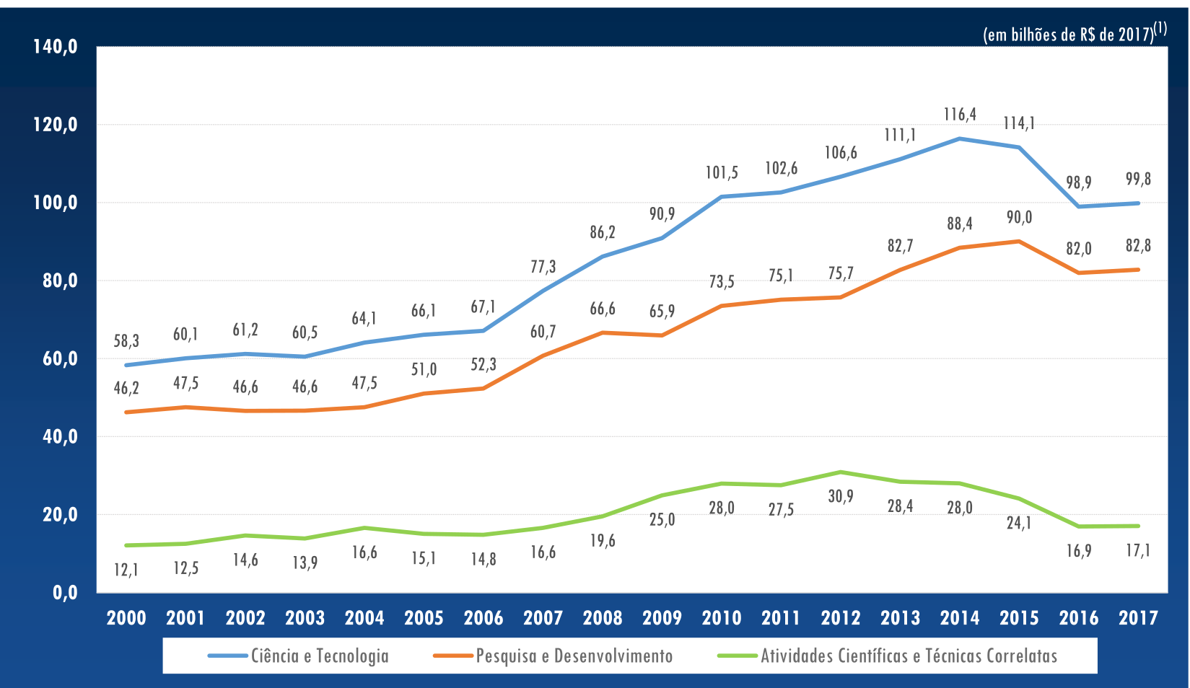
Dispêndio nacional em ciência e tecnologia (C&T) (em valores de 2017) por atividade
2000-2017

Slide 22
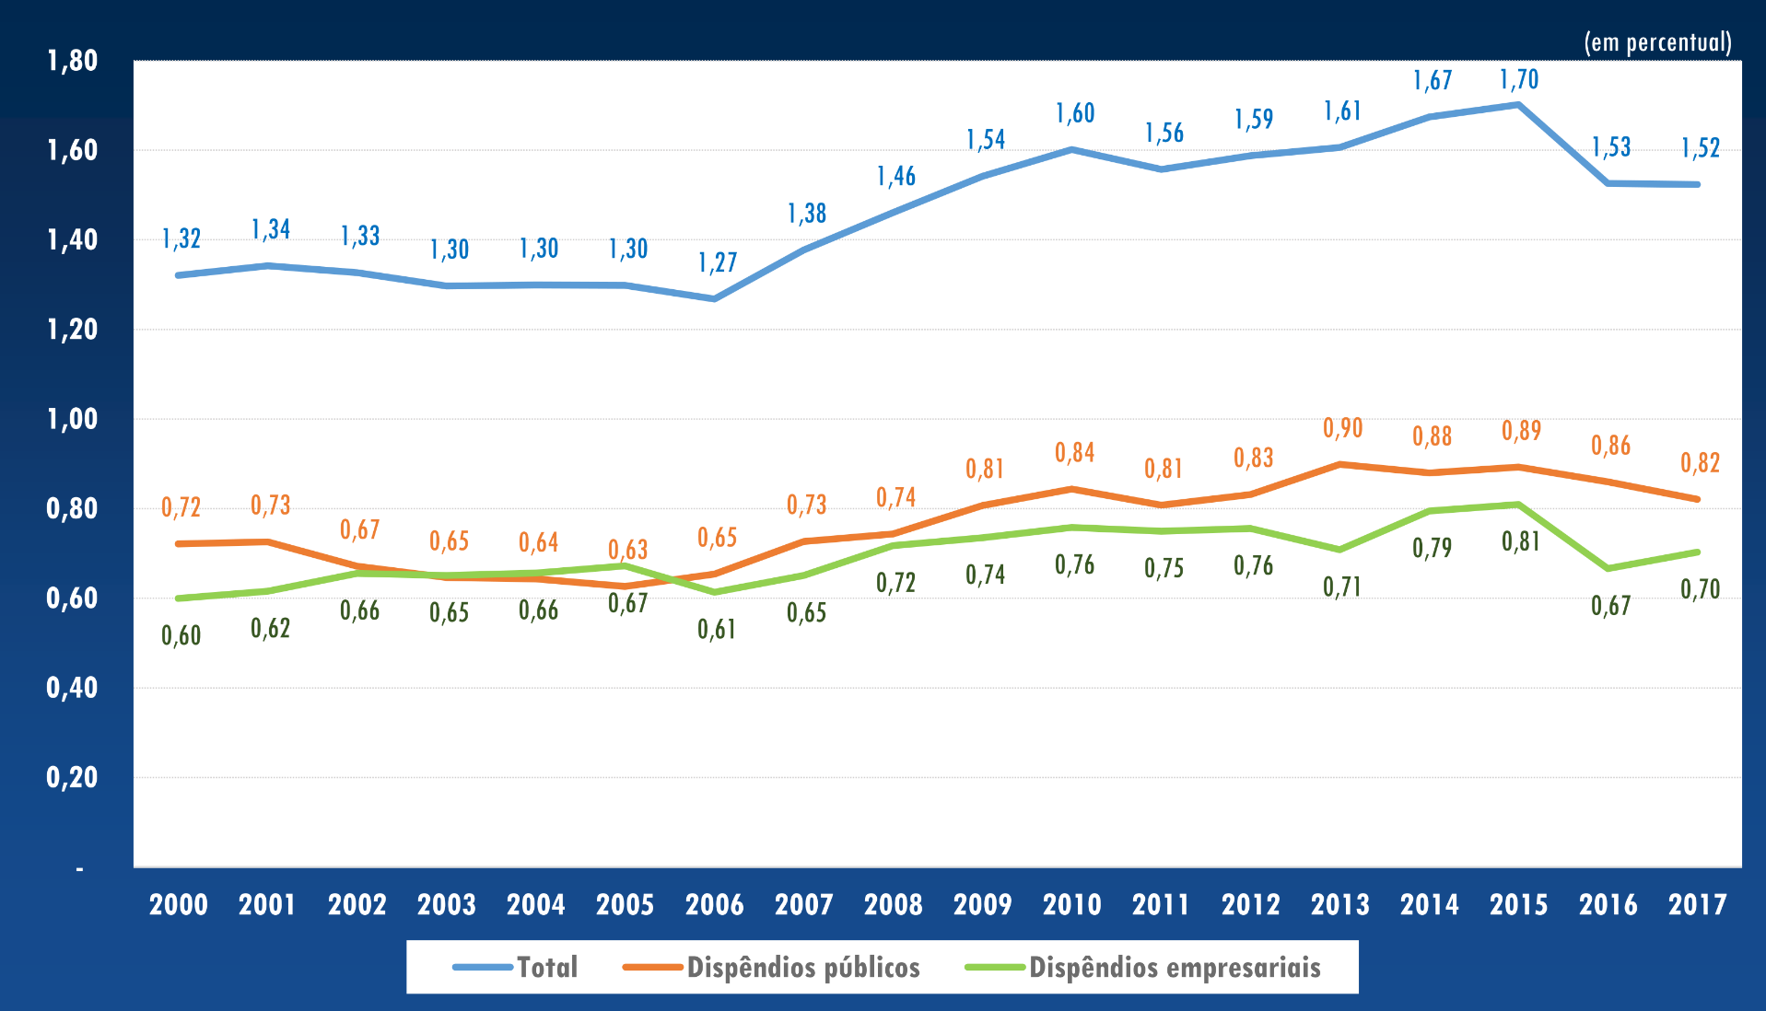
Dispêndio nacional em ciência e tecnologia (C&T) em relação ao produto interno bruto (PIB) por setor
2000-2017

Slide 23
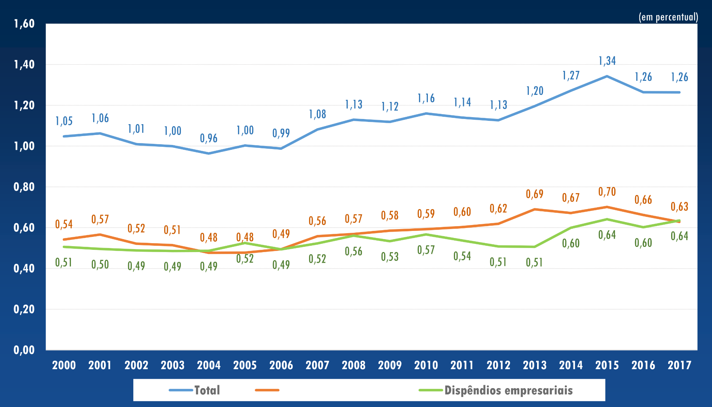
Dispêndio nacional em pesquisa e desenvolvimento (P&D) em relação ao produto interno bruto (PIB) por setor
2000-2017

Slide 24
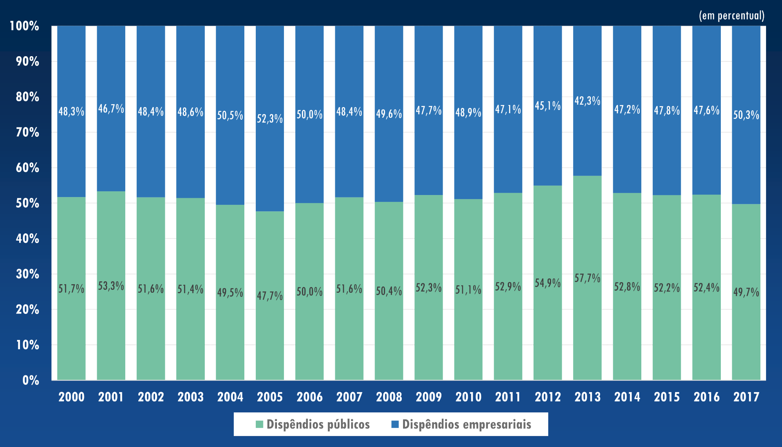
Distribuição percentual do dispêndio nacional em pesquisa e desenvolvimento (P&D) por setor
2000-2017

